Slide 1
Программа воспитания как основа проектирования воспитательной деятельности в образовательной организации

Slide 2
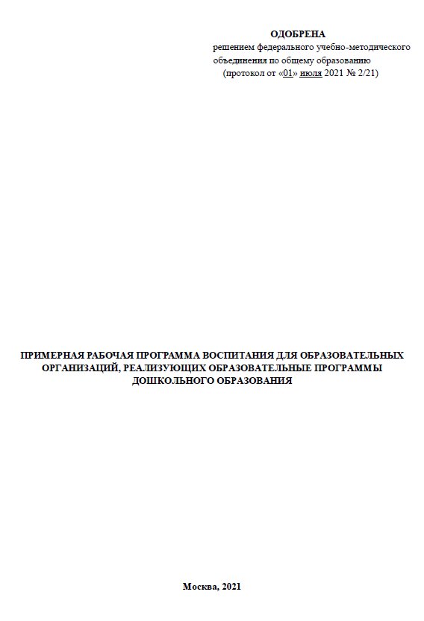

Slide 3
Воспитание :
ФЗ от 29.12.2012 № 273-ФЗ «Об образовании в РФ»
Было
Воспитание –деятельность, направленная на развитие личности, создание условий для самоопределения и социализации обучающихся на основе социокультурных, духовно-нравственных ценностей и принятых в обществе правил, и норм поведения в интересах человека, семьи, общества и государства.
Воспитание –деятельность, направленная на развитие личности, создание условий для самоопределения и социализации обучающихся на основе социокультурных, духовно-нравственных ценностей и принятых в обществе правил, и норм поведения в интересах человека, семьи, общества и государства, формирование у обучающихся чувств патриотизма, гражданственности, уважения к памяти защитников Отечества и подвигам Героев Отечества, закону и правопорядку, человеку труда и старшему поколению, взаимного уважения, бережного отношения к культурному наследию и традициям многонационального народа РФ, природе и окружающей среде.

Slide 4
.
Ценности Родины и природы лежат в основе патриотического направления воспитания.
Ценности человека, семьи, дружбы, сотрудничества лежат в основе социального направления воспитания.
Ценность знания лежит в основе познавательного направления воспитания.
Ценность здоровья лежит в основе физического и оздоровительного направления воспитания.
Ценность труда лежит в основе трудового направления воспитания.
Ценности культуры и красоты лежат в основе этико-эстетического направления воспитания.

Slide 5
Главная цель воспитания - личностное развитие детей дошкольного возраста и создание условий для их позитивной социализации на основе базовых ценностей российского общества
Через:
1. Формирование ценностного отношения к окружающему миру, другим людям, себе.
2. Овладение первичными представлениями о базовых ценностях, а также выработанных обществом нормах и правилах поведения.
3. Приобретение первичного опыта деятельности и поведения в соответствии с базовыми национальными ценностями, нормами и правилами, принятыми в обществе.
Главной задачей является создание организационно-педагогических условий в части воспитания, личностного развития и социализации детей дошкольного возраста

Slide 6
Деятельности и культурные практики в ДОУ
Цели и задачи воспитания реализуются во всех видах деятельности дошкольника. В качестве средств реализации цели воспитания могут выступать следующие основные виды деятельности и культурные практики:
− предметно-целевая;
− культурные практики;
− свободная инициативная деятельность ребенка.

Slide 7
Требования к планируемым результатам освоения Программы
Целевые ориентиры воспитательной работы для детей младенческого и раннего возраста (до 3 лет)
- Целевые ориентиры воспитательной работы для детей дошкольного возраста (до 8 лет)

Slide 8
Содержание воспитательной работы
Содержание воспитания определяет
что подлежит оСВОЕнию и уСВОЕнию воспитанником, что он в итоге приСВОИт, введет в структуру личностных ценностей как современный человек.
Основное содержание воспитания составляет ОТНОШЕНИЕ человека к знаниям, нормам, традициям, обычаям, к живой и неживой природе, к человеческим ценностям…
Ко всему, что окружает человека.

Slide 9
Особенности реализации воспитательного процесса
региональные и муниципальные особенности социокультурного окружения ОО;
воспитательно значимые проекты и программы, в которых уже участвует ОО, дифференцируемые по признакам: федеральные, региональные, муниципальные и т. д.;
воспитательно значимые проекты и программы, в которых ОО намерена принять участие, дифференцируемые по признакам: федеральные, региональные, муниципальные и т.д.;
ключевые элементы уклада ОО;
наличие инновационных, опережающих, перспективных технологий воспитательно значимой деятельности, потенциальных «точек роста»;
существенные отличия ОО от других образовательных организаций по признаку проблемных зон, дефицитов, барьеров, которые преодолеваются благодаря решениям, отсутствующим или недостаточно выраженным в массовой практике;
особенности воспитательно значимого взаимодействия с социальными партнерами ОО;
особенности ОО, связанные с работой с детьми с ограниченными возможностями здоровья, в том числе с инвалидностью.

Slide 10
Разделы и приложение:
- культура поведения воспитателя,
- взаимодействие взрослого с детьми,
- взаимодействие с семьями воспитанников,
- организация предметно-пространственной среды,
- требования к работе с особыми категориями детей (инклюзия),
- кадровое обеспечение воспитательного процесса,
- нормативно-методическое обеспечение реализации программы,
- календарный план воспитательной работы.

Slide 11
Спасибо за внимание!

